Slide 1
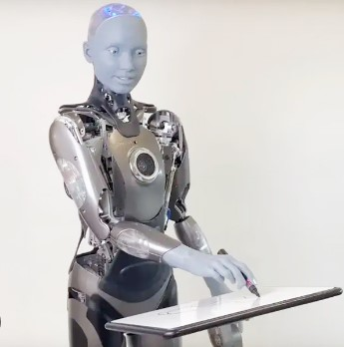
«Використання Штучного Інтелекту в Графічному Дизайні»
9 клас. Урок 4

Slide 2
Мета
Ознайомити учнів із концепцією штучного інтелекту та його застосуванням у графічному дизайні.
Вивчити основні інструменти штучного інтелекту для створення малюнків.
Розвивати творчі здібності та навички програмування.

Slide 3
Засоби навчання:
Презентація PowerPoint.
Комп'ютери з Інтернет-доступом.
Приклади малюнків, створених за допомогою штучного інтелекту.
Алгоритмічний софт: DeepDream, або RunwayML.

Slide 4
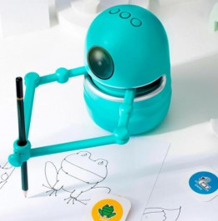
Що таке штучний інтелект і які основні завдання він вирішує?
Наведіть приклади сучасних застосувань штучного інтелекту у повсякденному житті.
Які переваги та недоліки використання штучного інтелекту в сучасному світі?
Які основні принципи роботи систем штучного інтелекту?
Як штучний інтелект може допомогти у поліпшенні освітнього процесу в школі?
Які можливості відкриває для людства розвиток штучного інтелекту у майбутньому?

Slide 5
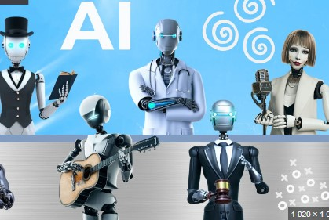
Штучний інтелект (ШІ) - це галузь комп'ютерних наук, яка займається створенням систем, здатних аналізувати оточуючий світ, навчатися на основі зібраних даних і приймати рішення, схожі на людські. У графічному дизайні ШІ застосовується для автоматизації та покращення творчого процесу, створення нових та унікальних образів, а також для аналізу стилів та трендів у мистецтві.

Slide 6
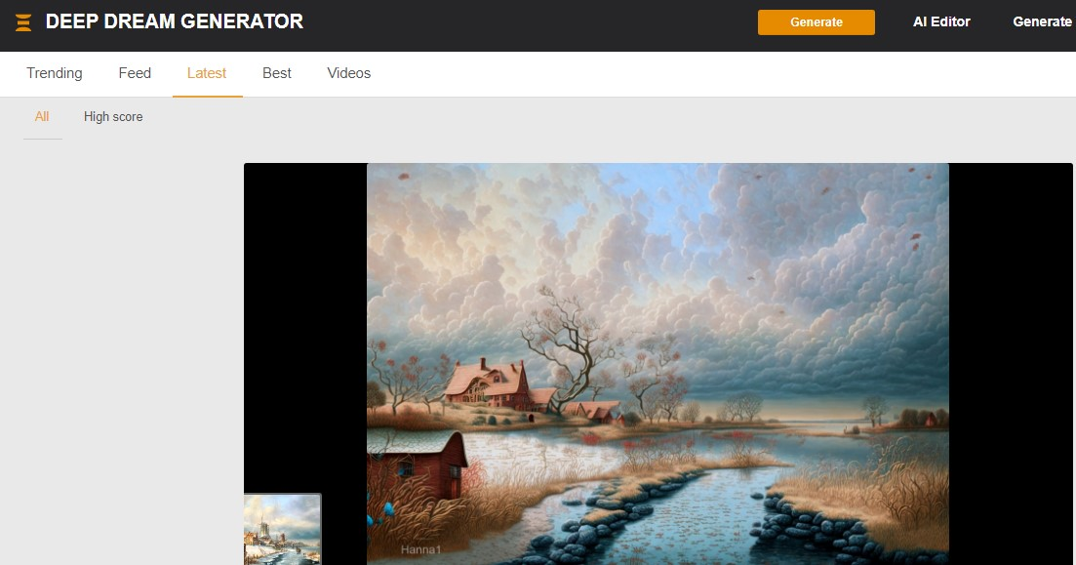
DeepArt, DeepDream та RunwayML - це основні інструменти штучного інтелекту, які використовуються у графічному дизайні. DeepArt дозволяє перетворювати зображення у мистецькі шедеври, застосовуючи стилізацію картин відомих художників. DeepDream використовується для створення унікальних та фантастичних візуальних ефектів на базі штучного нейронного мережі. RunwayML надає доступ до різноманітних моделей ШІ, що дозволяє створювати нові форми мистецтва та досліджувати можливості штучного інтелекту у графічному дизайні.

Slide 7
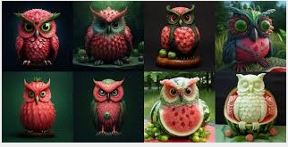
Приклади малюнків, створених за допомогою штучного інтелекту, можуть включати абстрактні композиції, перетворення фотографій у картини відомих майстрів, а також візуальні ефекти, які неможливо було б створити традиційними методами. Ці приклади демонструють потужність та різноманітність можливостей штучного інтелекту в графічному дизайні, а також вплив на креативність та інновації у цій галузі.

Slide 8
Практична частина урока DeepDream може включати наступні кроки:
Знайомство з інтерфейсом DeepDream: Почніть з огляду інтерфейсу DeepDream та поясніть основні функції і можливості програми.
Вибір зображення: Попросіть учнів вибрати зображення, з яким вони хочуть працювати. Можна рекомендувати вибирати фотографії з цікавими об'єктами або пейзажами.
Налаштування параметрів: Поясніть учням, як налаштувати параметри DeepDream для досягнення бажаного ефекту. Це може включати вибір стилів та рівень інтенсивності ефекту.

Slide 9
Застосування DeepDream: Дозвольте учням використовувати DeepDream для обробки їх обраних зображень. Надайте їм час для експериментів та спостережень за тим, як зображення змінюються під впливом штучного інтелекту.
Обговорення результатів: Після завершення практичної частини уроку, запросіть учнів поділитися своїми враженнями та результатами. Обговоріть з ними, які ефекти їм сподобалися найбільше, які аспекти можна покращити та які можливості відкриває використання DeepDream у графічному дизайні.

Slide 10
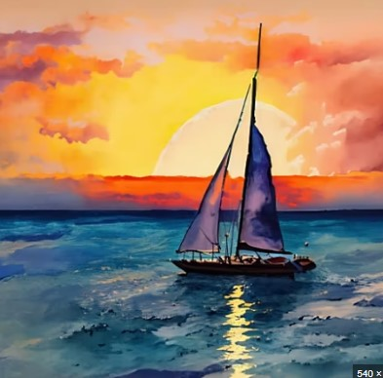
Групова дискусія: "Які переваги та недоліки ви бачите у використанні штучного інтелекту для створення малюнків?"
Збір вражень від учнів про процес створення малюнків із застосуванням штучного інтелекту.

Slide 11
Висновки уроку наводять учні.
Підбиття підсумків уроку.
Нагадування про домашнє завдання та плани на наступні уроки.
Домашнє завдання:
Створити власний малюнок за допомогою обраних на уроці інструментів штучного інтелекту та підготувати коротку звітну записку про процес його створення та враження від роботи.

Slide 12
Дякую за увагу!

